Slide 1

Java Backend

Slide 2

01
Redis
02
Kafka
NỘI DUNG
03
Message Queue
04

Slide 3
01
Redis
Redis lưu trữ dữ liệu dưới dạng key-value và hỗ trợ nhiều kiểu dữ liệu phức tạp để đáp ứng các nhu cầu khác nhau.
String (Chuỗi), Hash (Bảng băm), List (Danh sách), Set (Tập hợp), ….

Slide 4
01
Redis
Ví dụ redis làm database (Code), caching dữ liệu, …

Slide 5
02
Kafka
Apache Kafka là một hệ thống xử lý dữ liệu thời gian thực mã nguồn mở được tạo ra tại LinkedIn và sau đó đã được chuyển giao phát triển bởi Apache Software Foundation.

Slide 6
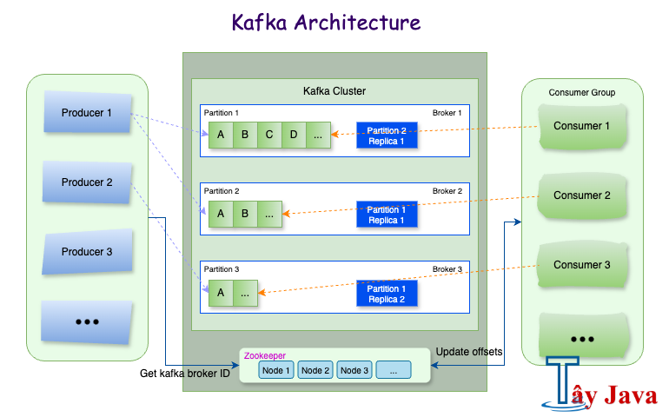
02
Kafka

Slide 7
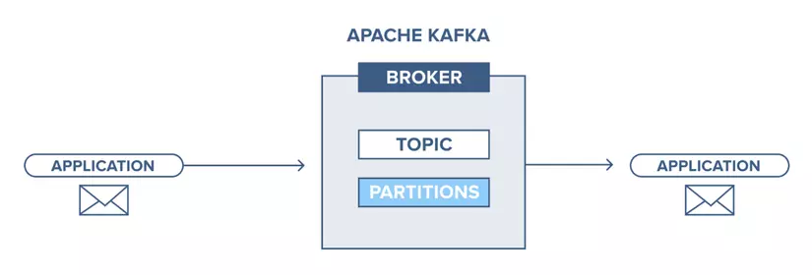
02
Kafka

Slide 8
03
MQ
Message Queue (MQ) là một công nghệ hỗ trợ giao tiếp giữa các ứng dụng thông qua việc gửi và nhận tin nhắn
ActiveMQ, RabbitMQ, IBM MQ, …

